Slide 1
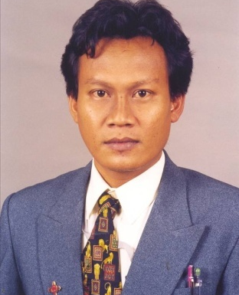
06
KONVERS, INVERS, KONTRAPOSISI
ILMU KOMPUTER
Drs. Sapto Prayogo. M.Kom
Sistem Informasi

Slide 2
Konvers, Invers, Kontraposisi
Dari implikasi p → q dapat dibentuk pernyataan majemuk :
p →q kovers q → p
p → q invers ~p → ~q
p → q kontraposisi ~q → ~p

Slide 3
Hubungan yang ekuivalen:
p → q ~q → ~p, artinya implikasi ekuivalen dengan kontraposisinya
q → p ~p → ~q, artinya konvers dari implikasi ekuivalen dengan invers dari implikasi tersebut

Slide 4
Contoh 1
Diketahui implikasi “Jika rajin belajar, maka lulus ujian.”
Konvers b. invers c. Kontraposisi
Jawab:
p : Rajin belajar
q : Lulus Ujian
a. Kovers dari p → q = q →p,
sehingga konversnya Jika rajin belajar, maka lulus ujian

Slide 5
Contoh 1
Jawab:
p : Rajin belajar
q : Lulus Ujian
b. Invers dari p → q = ~p →~q,
sehingga inversnya Jika tidak rajin belajar, maka tidak lulus ujian
c. Kontraposisi dari p → q = ~q → ~p
Sehingga kontraposisinya Jika tidak lulus ujian, maka tidak rajin belajar.

Slide 6
Varian Proposisi Bersyarat

Slide 7
Contoh 2. Tentukan konvers, invers, dan kontraposisi dari:
“Jika Amir mempunyai mobil, maka ia orang kaya”
Penyelesaian:
Konvers : Jika Amir orang kaya, maka ia mempunyai mobil
Invers : Jika Amir tidak mempunyai mobil, maka ia bukan orang kaya
Kontraposisi: Jika Amir bukan orang kaya, maka ia
tidak mempunyai mobil

Slide 9
TAUTOLOGI, KONTRADIKSI, dan KONTIGENSI

Slide 10
Tautologi adalah pernyataan yang semua nilai kebenarannya bernilai BENAR (B)
Kontradiksi adalah pernyataan yang semua nilai kebenarannya bernilai SALAH (S)
Kontigensi adalah pernyataan yang bukan tautologi ataupun kontradiksi.

Slide 13
CONTOH
Pernyataan yang termasuk tautologi adalah:
(p ^ q) ^ ~q
~(p ^ ~q)
(p → q) ^ ~q
P ↔ ~q
[(p → q) ^ ~q] → ~p
Jawab : Caranya di coba dari A-E, sehingga di dapatkan jawaban yang merupakan tautologi.

Slide 14
Yang merupakan Tautologi : [(p → q) ^ ~q] → ~p
Hal ini dapat dilihat dengan tabel :
p | q | ~p | ~q | P → q | (p → q) ^ ~q | [(p → q) ^ ~q] → ~p
B | B | S | S | B | S | B
B | S | S | B | S | S | B
S | B | B | S | B | S | B
S | S | B | B | B | B | B

Slide 15
Terima kasih atas perhatiannya, belajarlah dengan rajin!
Sampai jumpa kuliah berikut….

Slide 16
Drs. Sapto Prayogo. M.Kom

